Slide 1
Правописание не с существительными
Урок русского языка в 6 классе

Slide 2
Зарядка для успешности
Пожелайте себе успехов и скажите себе: «Я буду внимательным, буду думать, буду размышлять, буду догадлив и старателен».

Slide 3
На самом берегу ручья, у зелёного лесного болотца, густо цветут незабудки. Как нежны и красивы эти маленькие голубые цветы. В крошечных их лепестках как будто отразилась голубизна летнего неба.
Можем ли мы эти предложения назвать текстом? Почему? Озаглавьте текст.
Определите главную мысль текста.
Определите тип речи и средства связи предложений. Каков стиль текста?
Найдите все существительные.

Slide 4
Выполните морфологический разбор существительных:
1 колонка - на берегу
2 колонка - в лепестках
3 колонка - голубизна

Slide 5
На самом берегу ручья, у зелёного лесного болотца, густо цветут незабудки. Как нежны и красивы эти маленькие голубые цветы. В крошечных их лепестках как будто отразилась голубизна летнего неба.
Назовите существительное с приставкой не.
Чем еще может являться не?
Сформулируйте тему урока.

Slide 6
Тема урока: Правописание не с существительными

Slide 7
Цель:
Познакомиться с правописанием не с существительными
Задачи:
Изучить правило правописания не с существительными
Научиться отличать случаи слитного и раздельного написания
Находить в тексте слова с данной орфограммой

Slide 8
Запишем примеры:
Ненастье, небрежность, невидимка.
Подумайте почему мы пишем в этих словах не слитно?
Несчастье, неприятель, невнимание.
Чем является не? Замените синонимами.
Не счастье, а новые испытания ожидали нас.
Почему в этом примере не пишется раздельно? Сделайте выводы и сравните их с правилом в учебнике на стр. 150

Slide 9
Устная работа
Подбери синоним с не:
Беспорядок – непорядок
Болезнь – нездоровье
Грубость – невежливость
Подозрительность – недоверие
Ложь – неправда
Рабство - неволя

Slide 10
Найдите слова на новое правило и выпишете в два столбика:
Не пером пишут а умом.
Язык не стрела, а пуще стрелы.
Земляничка-невеличка хорошо цвела весной.
Встанет елка-недотрога у границы полевой, гордо встанет тополь строгий, как бессменный часовой.
Что ты нам расскажешь, ветер, непоседа-ветерок?
И скрипит в кустах весь вечер невидимка-прыгунок.

Slide 11
Словарная работа
Невежа – невоспитанный, грубый человек.
Невежда – необразованный, малосведущий человек.

Slide 12
Осложненное списывание
Учебник стр. 151. упр.285
Дополнительное задание: подобрать свои примеры на каждый пункт

Slide 13
Тест
1+ 2- 3+ 4- 5+ 6- 7+ 8+ 9- 10+

Slide 14
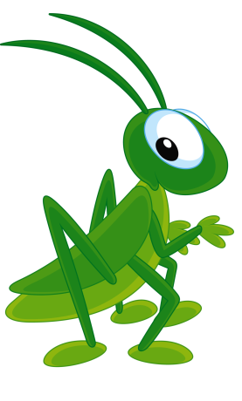
Творческая работа
Составить сказку по опорным словам:
Земляничка-невеличка
Невидимка-прыгунок
Елка-недотрога
Непоседа-ветерок

Slide 15
Домашнее задание
Пар. 51 выучить правило
Задание на выбор: упр. 286 или придумать сказку про страну, в которой исчезла частица не.

